Slide 1
산업경영알고리즘 최종보고서
Gradient Descent 알고리즘
2017100878 김익환

Slide 2
목차
2
3
4
1
3
4
구현 알고리즘 선정
의사 코드
파이썬 코드
실험결과
및
개선사항
텍스트를
입력해주세요.
텍스트를
입력해주세요.

Slide 3
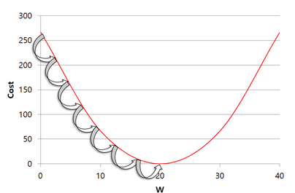
1. 구현 알고리즘 선정
경사 하강법(Gradient Descent)
정의 : 경사 하강법(GD)은 여러 종류의 문제에서 최적의 해법을 찾을 수 있는 매우 일반적인 최적화 알고리즘이다.
경사 하강법의 기본 아이디어는 비용함수를 최소화하기 위해 반복해서 파라미터를 조정해 나가는 것이다.
2. 알고리즘의 원리
해를 반복해 cost 함수가 최소화 되는 방향으로
파라미터를 개선하면서 문제를 풀어간다.

Slide 4

1. 구현 알고리즘 선정
2. 알고리즘의 원리
Cost 함수는 아래와 같은 식을 사용하였다.
이러한 수식을 MSE(Mean Square error)라고 하는데 예측된 x값과 그때의 실제값인 y의 차를 제곱하고 평균을 내린 값이다.
알고리즘은 위 식을 반복하여 해당 Error 값이 최소화 되는 cost 지점을 탐색 시킨다.

Slide 5
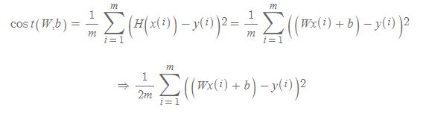

1. 구현 알고리즘 선정
2. 알고리즘의 원리
cost를 최소화하기 위해서 경사 하강법은 해당 지점 xi의 기울기를 빼 가면서 탐색하게 된다.
기울기의 미분값 경사도가 가파를 수록 크고 경사도가 작아질 수록 작아지게 될 것입니다.

Slide 6
1. 구현 알고리즘 선정
3. 구현 알고리즘 입력 & 출력
알고리즘을 실험하기 위한 문제 상황은 관계성 탐색 문제로 설정하였다.
Q. 기계의 수 X대와 그때의 생산량 Y개가 존재할 때, 데이터간 관계성
입력 받는 데이터는 x 기계의 대수와 y 그에 따른 생산량을 지니는 문제가 된다. 두 값 모두 list 형태로 입력된다.
Null값은 존재하지 않는다고 가정한다.
출력으로는 두 x, y값들의 선형 회귀(1차) 최적 기울기가 출력된다.

Slide 7

2. 의사 코드
for epoch in range(많이):
grad = 0
error = 0
for x_val, y_val in x_data, y_data:
# x, y데이터 한쌍씩 빼서 합산으로 한 턴의 데이터 출력
temp_grad = gradient(w, x_val, y_val)
w = w - learning_rate * temp_grad
# 기울기 갱신
temp_error = costfunction(w, x_val, y_val)
# cost함수의 예측의 에러값 계산
error += temp_error
grad += temp_grad
if error < 0.0001:
# 종료조건
return w

Slide 8
2. 의사 코드 & 3. 파이썬 코드 설명 및 시연영상
https://youtu.be/v9_pZCAUaLo

Slide 9
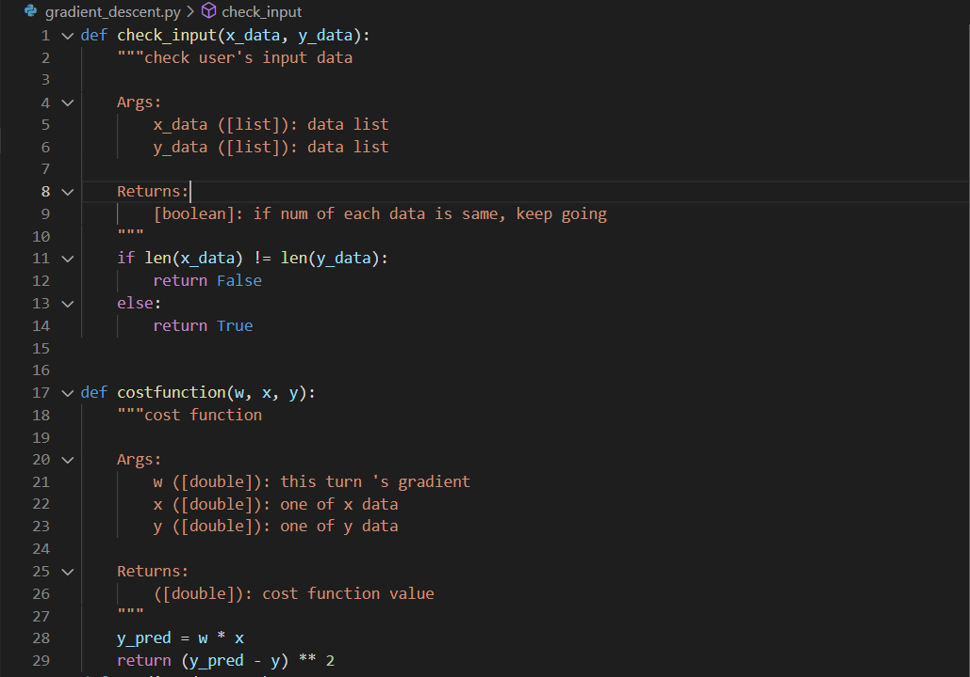
3. 파이썬 코드

Slide 10
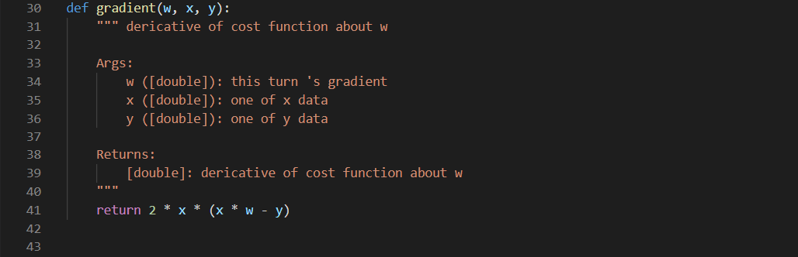
3. 파이썬 코드

Slide 11
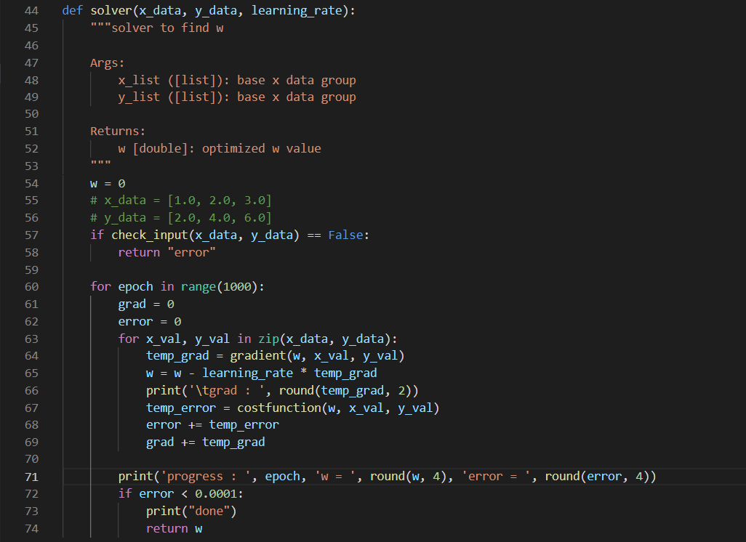
3. 파이썬 코드

Slide 12
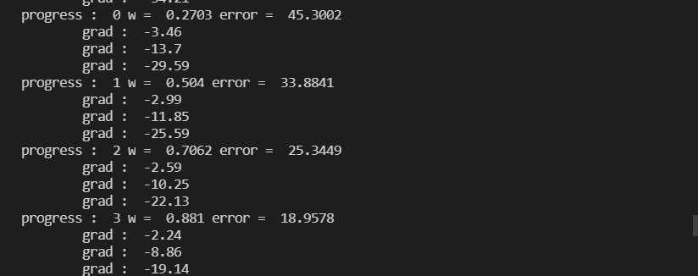
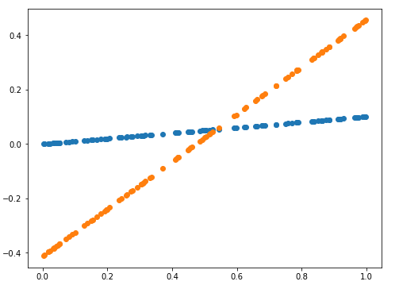
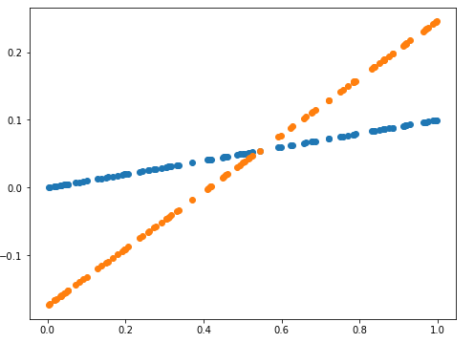
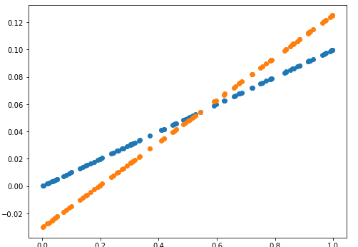
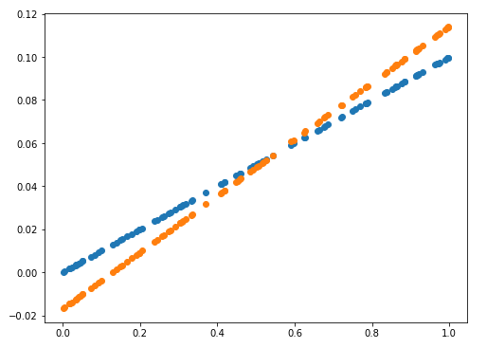
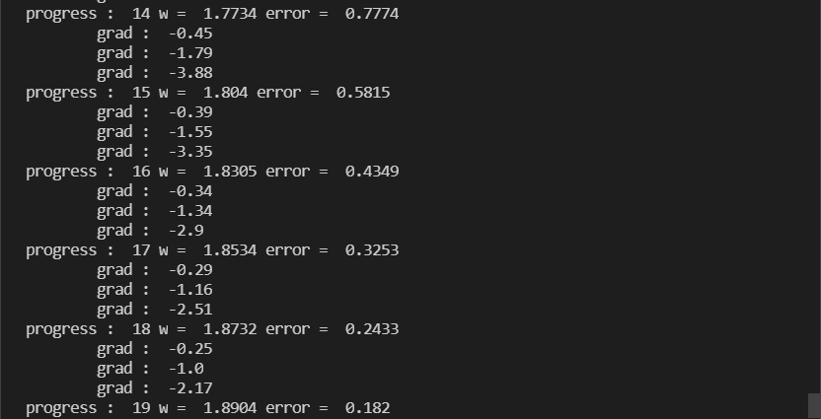
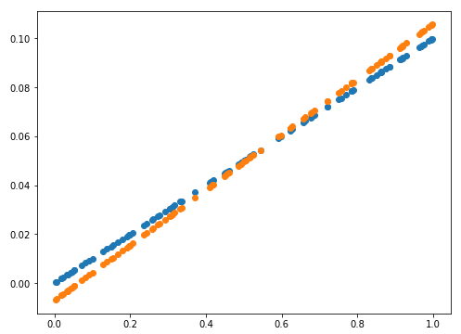
4. 실험 결과 분석

Slide 13
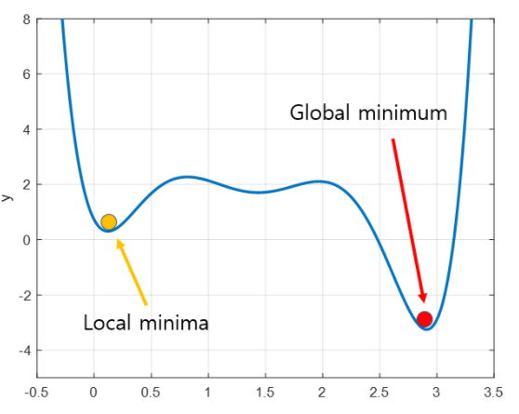
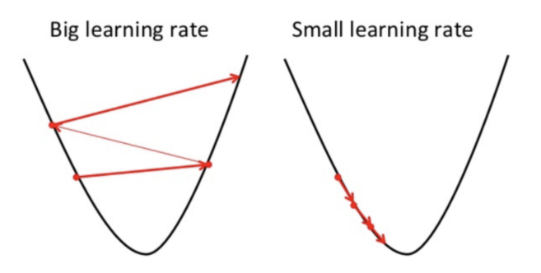
4. 개선 방안 제출
현재는 데이터를 1차 식인 ax+b의 형태로 학습시키게 된다. 데이터의 형태가 다분히 복잡하면 예측과는 다른 근사값을 출력할 수 있다.
빠른 탐색을 위해서는 learning rate변수 값을 조절할 필요가 있다.
변수에 따라서 알고리즘이 최적의 값으로 수렴하기 위한 반복회수가 차이가 많이 나며, 이는 알고리즘 속도에 영향을 주기에 적절한 변수 선택이 필요하다.
Local minima에 빠져 엉뚱한 출력
적절치 못한 learning rate는 학습을 저해시킴

Slide 14
Thank you

